Slide 1











Chủ đề 5: Bài học từ cuộc sống
Bài 1
Bài 1
Bài 1
KIẾN VÀ CHIM BỒ CÂU
KIẾN VÀ CHIM BỒ CÂU
KIẾN VÀ CHIM BỒ CÂU
Giáo viên: …………………………………
Notes:
更多模板请关注：https://haosc.taobao.com

Slide 2


1
Khởi động

Slide 3
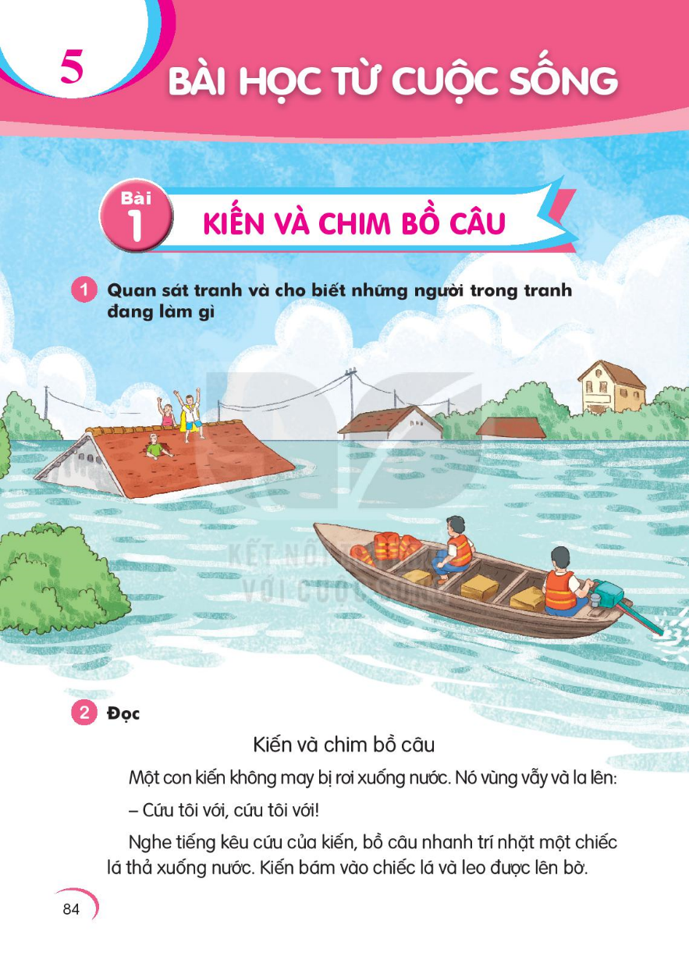
1. Quan sát tranh và cho biết những người trong tranh đang làm gì?

Slide 4
2
Đọc

Slide 5
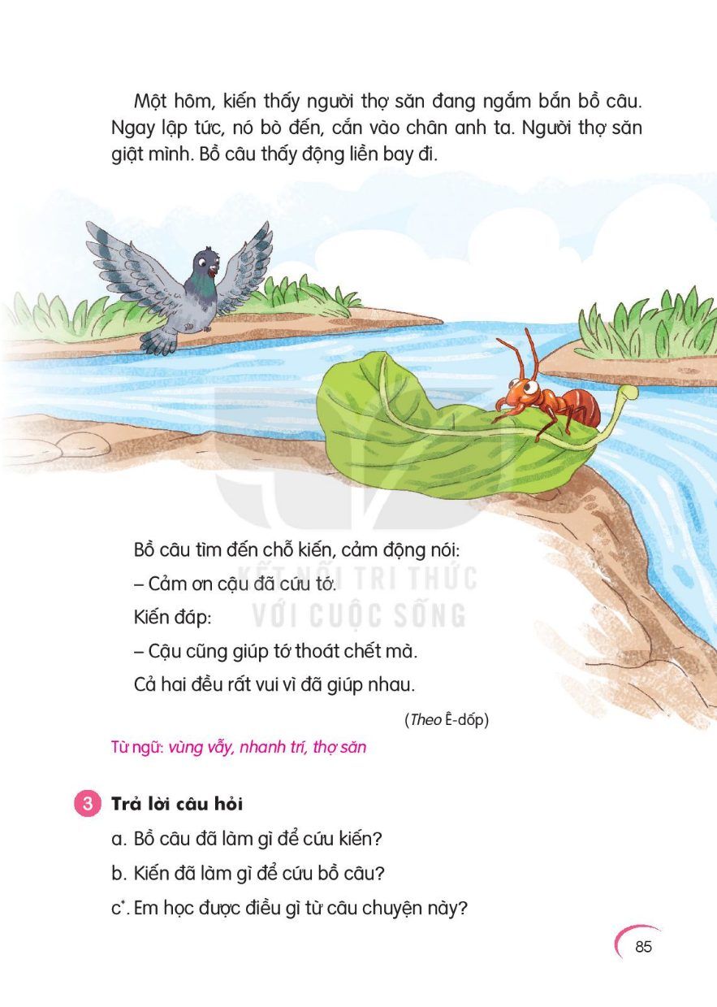
Kiến và chim bồ câu
Một con kiến không may bị rơi xuống nước. Nó vùng vẫy và la lên:
- Cứu tôi với, cứu tôi với!
Nghe tiếng kêu cứu của kiến, bồ câu nhanh trí nhặt một chiếc lá thả xuống nước. Kiến bám vào chiếc lá và leo được lên bờ.
Một hôm, kiến thấy người thợ săn đang ngắm bắn bồ câu. Ngay lập tức, nó bò đến, cắn vào chân anh ta. Người thợ săn giật mình. Bồ câu thấy động liền bay đi.
Bồ câu tìm đến chỗ kiến, cảm động nói:
- Cảm ơn cậu đã cứu tớ.
Kiến đáp:
- Cậu cũng giúp tớ thoát chết mà.
Cả hai đều rất vui vì đã giúp nhau.
( Theo Ê-dốp)
Từ ngữ: vùng vẫy, nhanh trí, thợ săn

Slide 6
Kiến và chim bồ câu
Một con kiến không may bị rơi xuống nước. Nó vùng vẫy và la lên:
- Cứu tôi với, cứu tôi với!
Nghe tiếng kêu cứu của kiến, bồ câu nhanh trí nhặt một chiếc lá thả xuống nước. Kiến bám vào chiếc lá và leo được lên bờ.
Một hôm, kiến thấy người thợ săn đang ngắm bắn bồ câu. Ngay lập tức, nó bò đến, cắn vào chân anh ta. Người thợ săn giật mình. Bồ câu thấy động liền bay đi.
Bồ câu tìm đến chỗ kiến, cảm động nói:
- Cảm ơn cậu đã cứu tớ.
Kiến đáp:
- Cậu cũng giúp tớ thoát chết mà.
Cả hai đều rất vui vì đã giúp nhau.
1
2
3
4
5
6
7
8
9
10
11
12
13
14

Slide 7
Kiến và chim bồ câu
Một con kiến không may bị rơi xuống nước. Nó vùng vẫy và la lên:
- Cứu tôi với, cứu tôi với!
Nghe tiếng kêu cứu của kiến, bồ câu nhanh trí nhặt một chiếc lá thả xuống nước. Kiến bám vào chiếc lá và leo được lên bờ.
Một hôm, kiến thấy người thợ săn đang ngắm bắn bồ câu. Ngay lập tức, nó bò đến, cắn vào chân anh ta. Người thợ săn giật mình. Bồ câu thấy động liền bay đi.
Bồ câu tìm đến chỗ kiến, cảm động nói:
- Cảm ơn cậu đã cứu tớ.
Kiến đáp:
- Cậu cũng giúp tớ thoát chết mà.
Cả hai đều rất vui vì đã giúp nhau.
( Theo Ê-dốp)
1
2
3

Slide 8
3
Trả lời
câu hỏi

Slide 9
Tr¶ lêi c©u hái
a. Bồ câu đã làm gì để cứu kiến?
b. Kiến đã làm gì để cứu bồ câu?
c. Em học được điều gì từ câu chuyện này?

Slide 10

4
a
Bồ câu đã làm gì để cứu kiến?
- Vì hôm nay mẹ lên nương.
TRẢ LỜI CÂU HỎI
b
Kiến đã làm gì để cứu bồ câu?
- Trường của bạn nhỏ be bé.
c
Em học được điều gì từ câu chuyện này?
- …

Slide 11
4
Viết vào vở

Slide 12
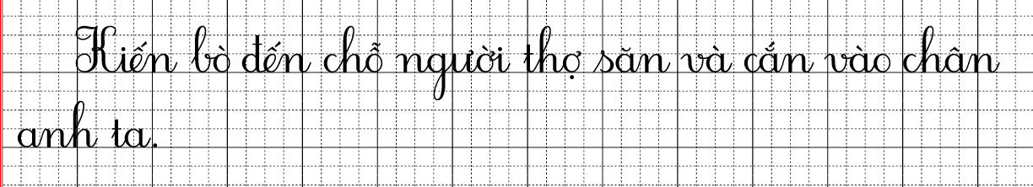
Viết câu trả lời cho câu hỏi a ở mục 3
(…).
cắn vào chân anh ta.
Kiến bò đến chỗ người thợ săn và

Slide 13
5
Chọn từ ngữ

Slide 14
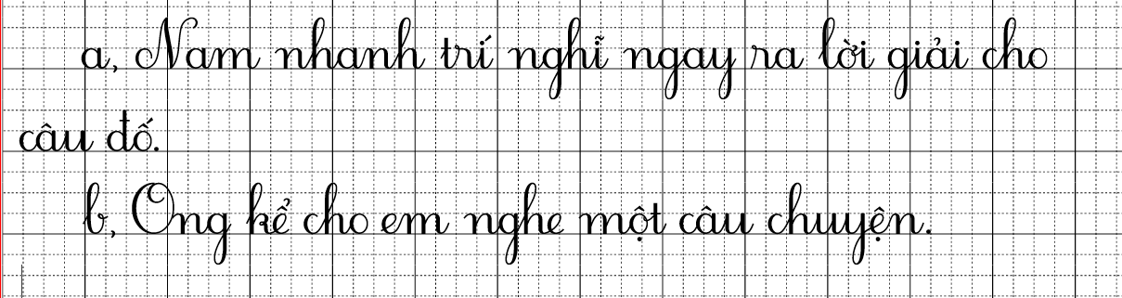
Chọn từ ngữ để hoàn thiện câu và viết câu vào vở
giật mình
nhanh trí
cảm động
giúp nhau
cứu
(…)
a. Nam nghĩ ngay ra lời giải cho câu đố.
(…)
b. Ông kể cho em nghe một câu chuyện

Slide 15
6
Kể chuyện

Slide 16
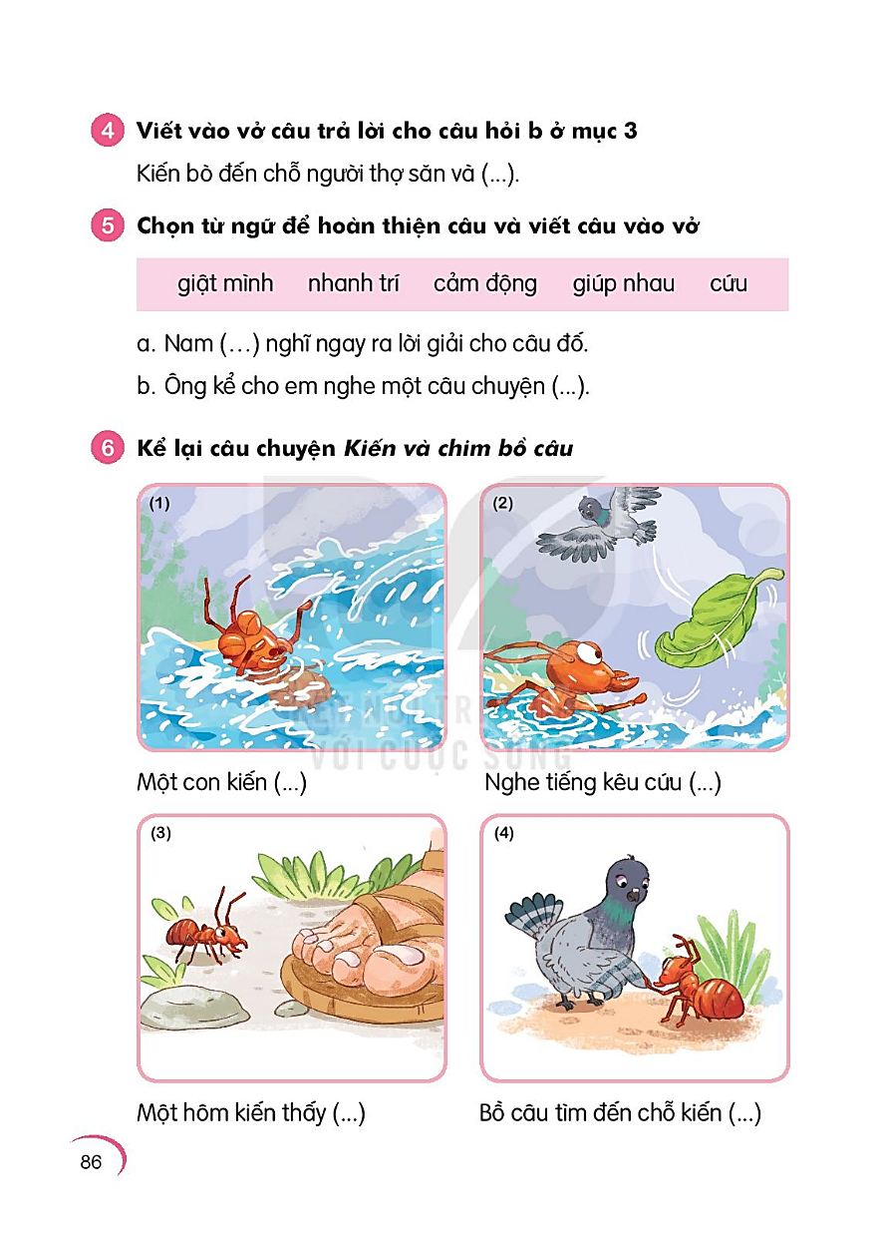
Kể lại câu chuyện Kiến và chim bồ câu

Slide 17
7
Nghe viết

Slide 18

Nghe viết
Nghe tiếng kêu cúu của kiến, bồ câu nhanh trí nhặt chiếc lá thà xuống nuớc. Kiến bám vào
_{chiếc lá}
_{và leo đuợc lên bờ.}

Slide 19


Slide 20
8
Tìm từ ngữ

Slide 21
Tìm trong hoặc ngoài bài đọc Kiến và chim bồ câu từ ngữ có tiếng chứa vần ăn, ăng, oat, oăt

Slide 22
9
Quan sát tranh

Slide 23
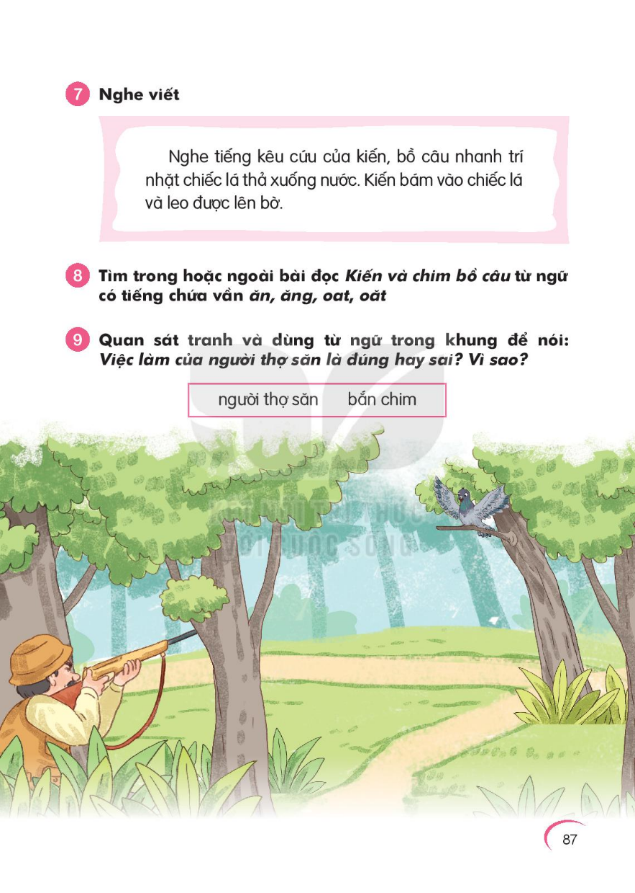
Quan sát tranh và dùng từ ngữ trong khung để nói: Việc làm của người thợ săn là đúng hay sai? Vì sao?
người thợ săn bắn chim

Slide 24
10
Củng cố

